Slide 1

Souhrn změn v oblasti používání a skladování hnojiv od roku 2025
23.3.2026
Lada Kozlovská
Národní centrum zemědělského
a potravinářského výzkumu, v. v. i.
tel. 603 520 684, jan.klir@carc.cz www.carc.cz
tel. 733 375 632, lada.kozlovska@carc.cz www.nitrat.cz

Slide 2
Úprava legislativy v roce 2025
Novela zákona o hnojivech pod č. 70/2025 Sb. (antibirokratický balíček) – platnost od 1.4.2025
Novela vyhlášky o skladování a způsobu používání hnojiv pod č. 227/2025 Sb. – platnost od 15.7.2025 a 1.1.2026

Slide 3
Používání hnojiv, pomocných půdních látek, rostlinných biostimulantů, substrátů – obecné požadavky
Rovnoměrné hnojení – požadavek neplatí v případě diferencovaného hnojení a vynechávání ochranných pásů (§ 9 zákona o hnojivech)
(kontrola v rámci minimálních požadavků na použití hnojiv)
Zamezení poškození půdy – zabránění nadměrnému vnosu rizikových prvků;
limity stanovené ve vyhlášce č. 474/2000 Sb., o stanovení požadavků na hnojiva;
omezení dávek hnojiv, z důvodů „předběžné opatrnosti“ stanoví § 7 odst. 8 vyhlášky č. 377/2013 Sb., o skladování a způsobů používání hnojiv:
  maximální aplikační dávka organických a statkových hnojiv se sušinou nad 13 % je 20 tun sušiny/ha v průběhu 3 let
  maximální aplikační dávka organických a statkových hnojiv se sušinou nejvýše
  13 % je 10 tun sušiny/ha v průběhu 3 let (u kejdy skotu a digestátu z kukuřice apod. a/nebo z hnojiv od skotu je max. aplikační dávka 15 tun sušiny/ha)
Zákaz používání (§ 9 zákona o hnojivech), pokud je půda:
  zaplavená, přesycená vodou,
  pokrytá vrstvou sněhu vyšší než 5 cm, nebo
  promrzlá tak, že povrch půdy do hloubky 5 cm přes den nerozmrzá
Ve zranitelných oblastech (ZOD) a pro AEKO, EZ i ekoplatbu – přísnější požadavky
(kontrola PPH2 a minimál. požadavků na použití hnojiv – bez tolerance na výšku sněhu)

Slide 4
Omezení přísunu hnojiv (§ 7 odst. 8 vyhl. č. 377/2013 Sb.)
– příklad přepočtu na množství hnojiva
Přepočet na hnojiva (při normativní sušině)
Hnojivo | normativní obsah sušiny (%) | maximální přívod, celkem za 3 roky (t/ha)
tekutá statková a kapalná organická hnojiva (obsah sušiny nejvýše 13 %) – max. dávka 10 tun / 15 tun sušiny na 1 ha v průběhu 3 let
kejda skotu | 7,3 | 205
kejda prasat | 5,3 | 189
digestát z BPS | 6,5 | 154
digestát z BPS (vyrobený jen z rostlinných produktů a/nebo kejdy příp. hnoje z chovů skotu) | 6,5 | 231
tuhá statková a organická hnojiva (obsah sušiny nad 13 %) – max. dávka 20 tun sušiny na 1 ha v průběhu 3 let
hnůj skotu | 22,0 | 91

Slide 5
Používání hnojiv, pomocných půdních látek, rostlinných biostimulantů, substrátů – obecné požadavky
Zapravení hnojiv do půdy
Tekutá statková, kapalná organická hnojiva a technologické vody aplikované na povrch orné půdy zapracovat do půdy do 24 hodin (v případě hnojiv pocházejících ze zařízení podle zákona o integrované prevenci nejpozději do 12 hodin),
s výjimkou
  řádkového přihnojování porostů hadicovými aplikátory a
  hnojení travních, jetelovinotravních a jetelovinových porostů
  v období nejméně 1 měsíc před sklizní.
Tuhá statková a tuhá organická hnojiva aplikovaná na povrch orné půdy zapracovat do půdy do 24 hodin; to neplatí pro vedlejší či hlavní produkty vzniklé při pěstování kulturních rostlin.
Notes:
Chovy spadající pro režim IPPC
Intenzivní chov drůbeže nebo prasat
a) s prostorem pro více než 40000 kusů drůbeže,
b) s prostorem pro více než 2000 kusů prasat na porážku nad 30 kg, nebo
c) s prostorem pro více než 750 kusů prasnic.

Slide 6
Vedení evidence hnojení a výnosů
(zákon o hnojivech – § 9, odst. 8)
Základní povinnosti
  uchování evidencí nejméně 7 let (předložit na vyžádání při kontrole)
  záznam o použití hnojiva do 1 měsíce od ukončení jeho použití
  povinnost vedení elektronické evidence – podniky nad 200 ha z. p.
  odesílání do jednotného úložiště – pouze na vyzvání ÚKZÚZ,
  pro účely kontroly
Povinnost vést evidenci o
    hnojivech, pomocných půdních látkách, rostlinných biostimulantech
    a substrátech použitých na zemědělské půdě a lesních pozemcích;
    a o upravených kalech a sedimentech použitých na zemědělské půdě
    datu založení/sklizně/zrušení porostu všech plodin (i plodin mimo JŽ),
    včetně meziplodin
    výnosu sklizeného hlavního a vedlejšího produktu (jen na orné půdě)

Slide 7
Předání evidence hnojení a výnosů do JUDEH
Nápočet bilance P a N

Slide 8
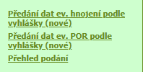
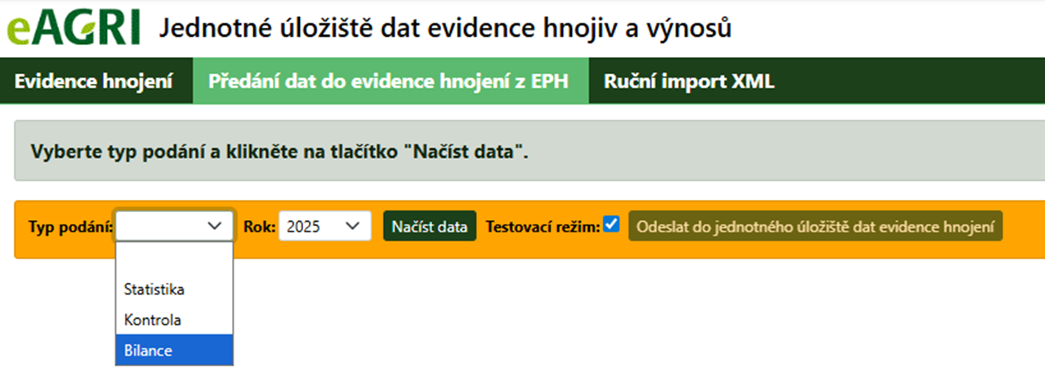
Odeslání do JUDEH ze systému EPH
Portál farmáře: Spuštěna funkcionalita nápočtu bilance fosforu a dusíku (13. 10. 2025)
Data z EPH se předávají pomocí odkazu „Předání dat ev. hnojení dle vyhlášky (nové)“
V rámci náhledu je možné zvolit rok a typ dat:
Statistika – pevné období roku.
Kontrola – libovolné období podle požadavku dozorového
orgánu v případě kontroly.
Bilance – údaje o hnojení za hospodářský rok, tj. od 1. 7. do 30. 6.
a údaje o výnosech plodin za příslušný kalendářní rok.
Po stisknutí tlačítka Načíst data se příslušná data načtou.

Slide 9
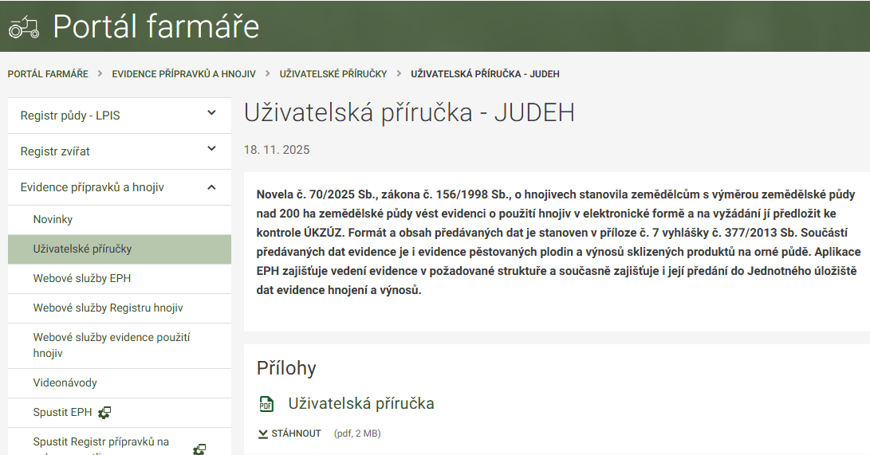
https://mze.gov.cz/ssl/portal/mze/farmar/eph/uzivatelske-prirucky-EPH/uzivatelska-prirucka-judeh

Slide 10
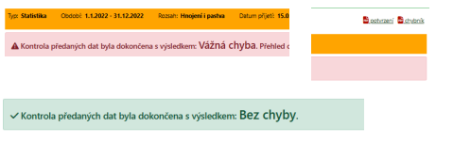
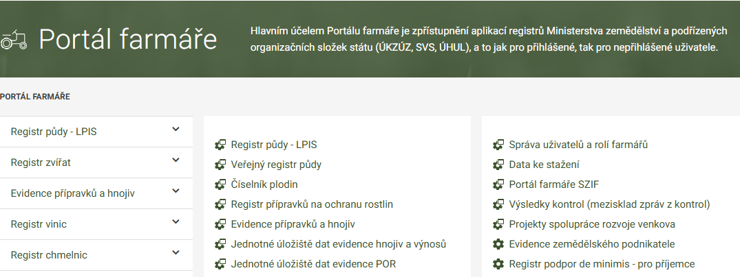
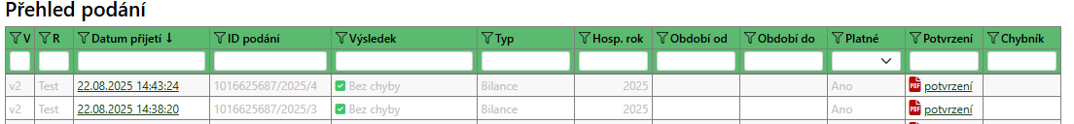
Ověření skutečného předání dat, chybník
Po odeslání se objeví dialog s výsledkem
odeslání.
Odeslání dat z EPH by nikdy nemělo
skončit vážnou chybou.
Data mohou mít dílčí nedostatky
v podobě upozornění.
Předání dat je možné ověřit z Přehledu podání v aplikaci Jednotné úložiště dat evidence hnojiv a výnosů – detail v řádku s příslušným podáním:

Slide 11
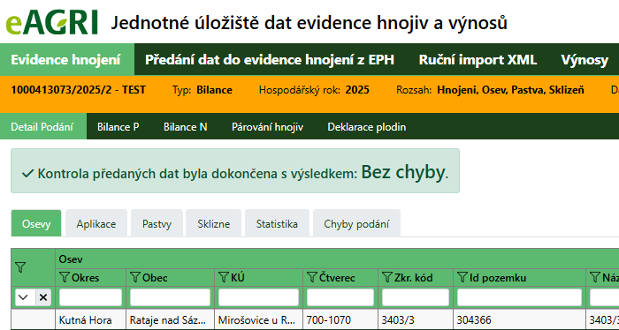
Nápočet bilance P a N v JUDEH
Výpočet bilance P a N probíhá po nahrání evidence do JUDEH (z EPH na Portálu farmáře nebo z libovolného komerčního SW, který je na JUDEH integrován).
Data pro účely výpočtu bilance obsahují:
  osev a sklizně pro aktuální rok (pro účely bilance N)
  osev a sklizně za předchozí rok (pro účely bilance P)
  evidence aplikací hnojiv za období 1. 7. předchozího roku do 30. 6. aktuálního roku
Obě bilance pracují nad daty kultur „orná půda“ (R, U, G).
Data lze předat opakovaně.
Pokud jsou předána v „testovacím režimu“, pak je vidí pouze přihlášený subjekt a rovněž administrátor systému.
Pokud mají být data předána za účelem kontroly ze strany ÚKZÚZ, musí být předána v režimu „ostrý“.

Slide 12
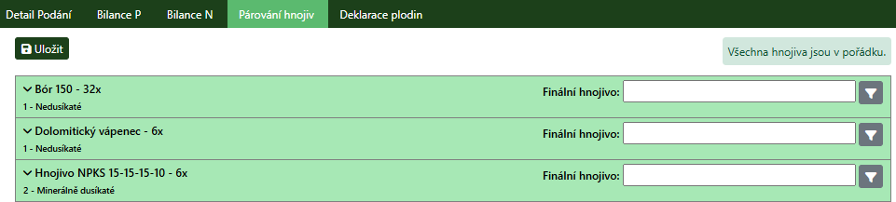
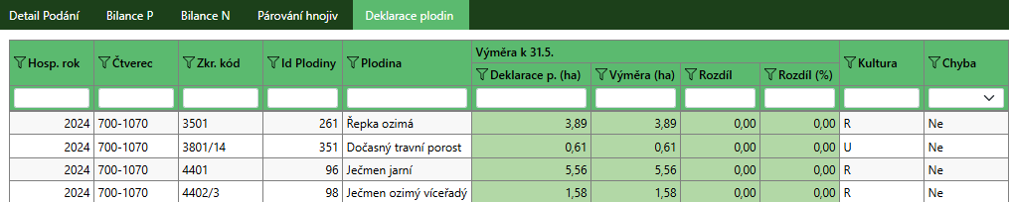
Nápočet bilance P a N v JUDEH
Ověřování kvality dat
U hnojiv se sleduje, zda jsou navázána na číselník a pokud se jedná o vlastní hnojivo mimo vazbu na číselník, tak že byla předána jeho klasifikace. Pokud chybí, lze ji doplnit na záložce Párování hnojiv.
U osevů se porovnává předaný osev s deklarací plodin dle jednotné žádosti.
Pro bilanci P jsou rozhodující oba roky. Případné rozdíly překračující toleranci 5 % rozdílu ve výměře jsou vyfiltrovatelné ve sloupci Chyba = ANO. Míru závažnosti chyb a jejich případný dopad na kvalitu bilance je třeba posoudit manuálně.
Řada rozdílů, např. v rozdílné plodině typu Dočasný travní porost x Trávy čeledi lipnicovitých nebude mít na bilanci žádný vliv, avšak pšenice x řepka jistě ano.

Slide 13
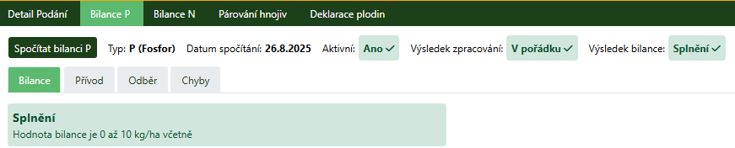
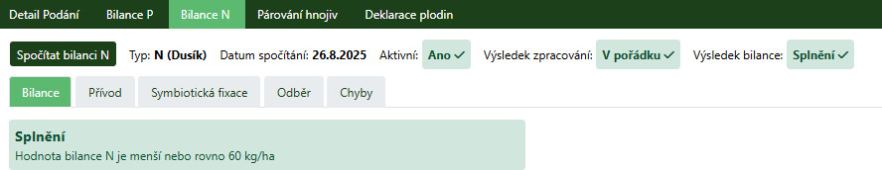

Nápočet bilance P a N v JUDEH
Bilance se spouští na záložce Bilance P / Bilance N prostřednictvím tlačítek
Spočítat bilanci P / Spočítat bilanci N
Výsledek bilance je shrnut na podzáložce Bilance. Na této záložce je postupně rozepsán výpočet jednotlivých kroků bilance. Bilance obsahuje i výsledné hodnocení
ve vztahu k podmínkám dotačního opatření ekoplatby.
Rovněž je možné vytisknout protokol, který je vázán k výpočtu vzešlého z daného podání. Každá podaná datová sada evidence hnojiv má vlastní protokol.

Slide 14
Požadavky na uložení statkových a organických hnojiv na zemědělské půdě

Slide 15
Uložení hnoje, kompostu, … na zemědělské půdě
Obecně (mimo ZOD, v ZOD):
neohrozit životní prostředí
pouze na místech schválených v havarijním plánu
za uložení tuhých statkových hnojiv, kompostu nebo separátu digestátu na zemědělském pozemku se nepovažuje manipulace s těmito hnojivy
v rámci přípravy na aplikaci, a to po dobu nejdéle 14 dní
(novela zákona o hnojivech v roce 2025, účinnost od 1. 4. 2025)
Mimo ZOD: max. 24 měsíců, opakování nejdříve po 3 letech
V ZOD: max. 12 měsíců, opakování nejdříve po 4 letech
Mapové vrstvy v LPIS
podmínky platné na DPB v ZOD
ale vrstvy jsou promítnuty na celou z.p., tedy i mimo ZOD
vodoprávní úřady je často využívají při schvalování havarijních plánů
od 1. 1. 2026 platí vrstvy pro uložení statkových hnojiv i mimo ZOD (novela vyhl. č. 377/2013 Sb. v roce 2025)

Slide 16
Výběr míst vhodných k uložení statkových hnojiv, kompostu a separátu digestátu na zemědělské půdě v ZOD
Vrstvy v LPIS (závazné v ZOD, od 1. 1. 2026 závazné i mimo ZOD)
Dostatečná vzdálenost od útvarů povrchových vod a vodních zdrojů
  min. 50 m, min. 100 m při sklonitosti pozemku nad 5°
  minimálně 100 m od hranice ochranného pásma vodního zdroje I. stupně
Mimo půdy meliorované, erozně ohrožené, písčité,
s velmi propustným podložím nebo zamokřené
Další povinnosti (jen v ZOD)
Řádné ošetřování skládky
  zabránění přítoku povrchové vody a odtoku hnojůvky
  (záchytné brázdy, přihrnutí zeminy, přidání slámy apod.)
  péče o celkový vzhled skládky – netýká se kompostu
  (minimální výše 1,7 m, max. šířka 20 m, orientace delší stranou po spádnici)

Slide 17
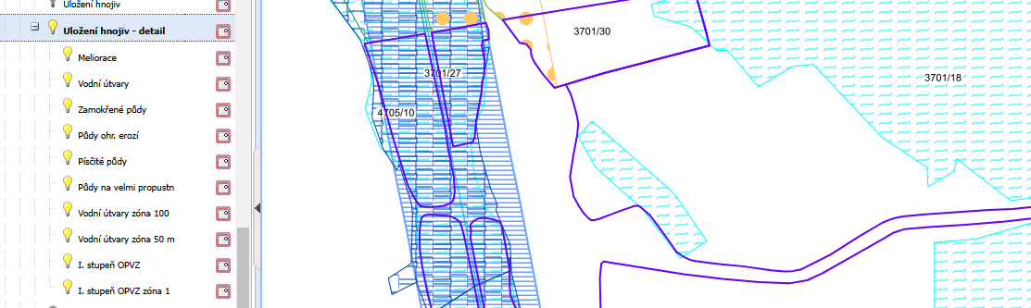
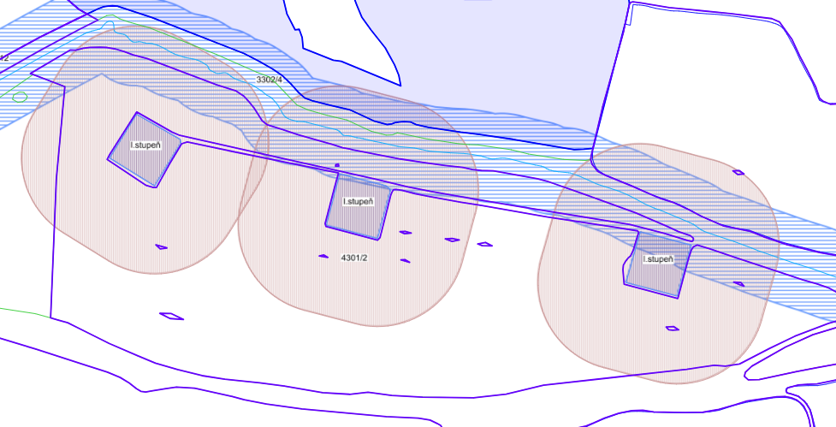
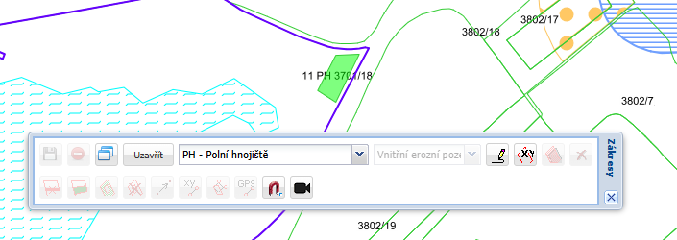
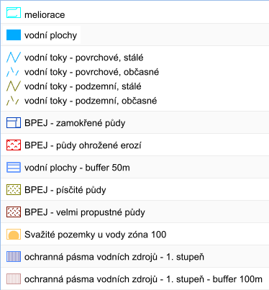

Slide 18
Havarijní plány

Slide 19
Havarijní plán (požadavky vodního zákona)
POZOR! Všechny požadavky týkající se nakládání se závadnými látkami obsahující fosforečnany jsou kontrolovány v rámci PPH 1 (kontroluje ÚKZÚZ).
Pro zacházení se všemi závadnými látkami:
  ve větším rozsahu
    kapalné 1 000 litrů (sklady), 2 000 litrů (přepravní obaly)
    pevné 2 000 kg (sklady, skládky) nebo
  pokud je zacházení s nimi spojeno se zvýšeným nebezpečím pro povrchové nebo podzemní vody (OPVZ, OPLZ, záplavové oblasti)
    kapalné 250 litrů (sklady), 300 litrů (přepravní obaly)
    pevné 300 kg (sklady, skládky)
platí základní povinnosti vyplývající z ustanovení § 39 vodního zákona.
O zacházení se závadnými látkami se nejedná při převozu ropných látek, jako pohonných hmot v rámci provozu dopravních prostředků, při aplikaci hnojiv a přípravků na ochranu rostlin.

Slide 20
  Havarijní plán
Při zacházení se závadnými látkami ve větším rozsahu nebo při zvýšeném nebezpečí je povinností:
Vypracovat havarijní plán, projednat jej s příslušným správcem vodního toku (pokud havárie může ovlivnit vodní tok), předložit havarijní plán ke schválení příslušnému vodoprávnímu úřadu.
Havarijní plán se zpracovává pro ucelená provozní území
uživatele závadných látek, např. podle farem nebo jiných ucelených provozů.
Provozním územím jsou také místa vhodná k uložení tuhých statkových nebo organických hnojiv na z. p. před jejich použitím a příkrmiště.
Údaje uvedené v havarijním plánu se aktualizují do jednoho měsíce po každé změně (pozor na případnou platnost havarijního plánu).

Slide 21
  Havarijní plán
Novela zákona o vodách v roce 2024, pod č. 182/2024 Sb.
§ 40 Nová definice havárie
§ 41 Povinnosti při havárii
Ten, kdo způsobí zjistí havárii, je povinen ji neprodleně hlásit Hasičskému záchrannému sboru ČR.
  § 39 Nová povinnost – nahrání elektronické verze havarijního plánu (HP) do ISPOP
  nové HP – ihned, po schválení vodoprávním úřadem
  staré HP – po aktualizaci (?) do 1. 8. 2026
  Účinnost od 1. 4. 2025: Nevztahuje se na havarijní plán vypracovaný pro závadnou látku statkové hnojivo, je-li v kterémkoliv okamžiku nakládáno
  s tuhým statkovým hnojivem v celkovém množství do 400 t včetně nebo
  s tekutým statkovým hnojivem v celkovém množství do 200 t včetně.
  Dokument: Sdělení odboru ochrany vod MŽP k povinnosti digitalizace havarijních plánů podle § 39 odst. 2 písm. a) vodního zákona
  Zde se tvrdí:
  – není povinnost aktualizovat HP
– povinnost nahrání se týká pouze HP, kdy havárie může ovlivnit vodní tok

Slide 22
Děkuji za pozornost!

